Slide 1
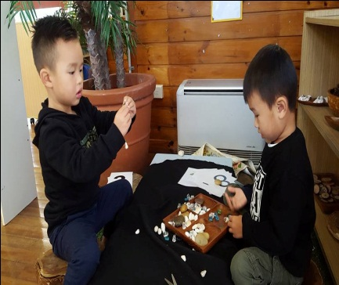
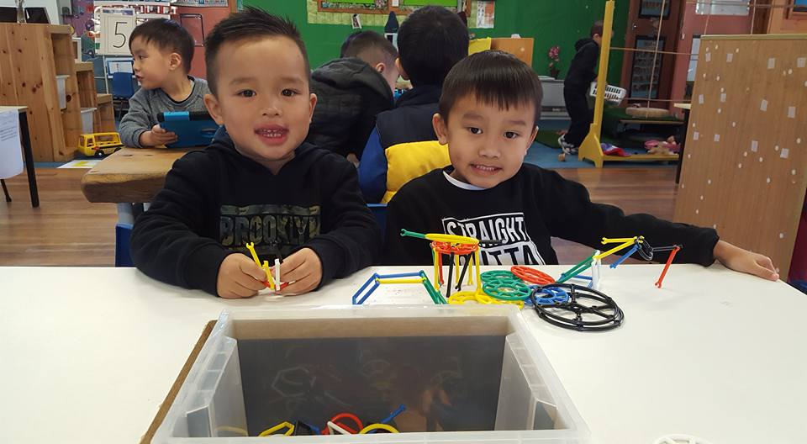
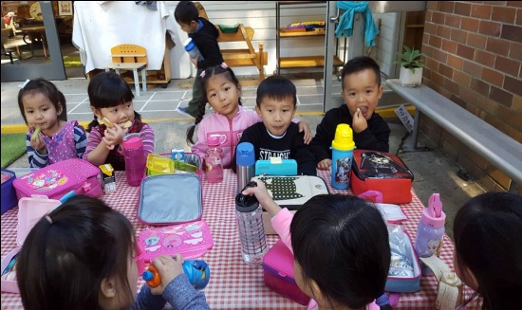
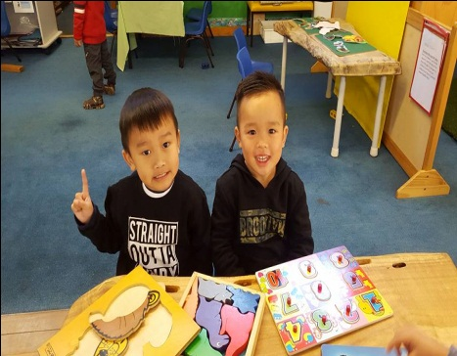
Friday 28th April 2017 Kai’s story
Story:
Kai đang chơi puzzles và những trò chơi khác với Trent trong phòng. Em nói cười vui vẻ và trao đổi những câu chuyện với bạn. Kai làm ghế, nhà và thứ khác bằng những ống hút nhỏ. Cô Kim hỏi Kai nói tiếng gì ở nhà thì em cho biết em nói tiếng Việt với ông bà ngoại, ba và mẹ. Kai nói tiếng Anh với cô giáo và các bạn của em. Kai còn biết nói nguyên tên và họ của em. Em có thể đánh vần đúng tên họ của mình. Kai nói em có người chị 8 tuổi, còn em thì 4 tuổi. Em rất hoạt bát và lanh lẹ. Kai chơi thân với Trent. Lúc nào cũng thấy em đi cùng Trent, ngay cả lúc ngồi ăn trưa.
Reflection:
Kai thích nghi với trường học tốt. Em chơi cùng các bạn và những trò chơi khác trong lớp học. Kai có thể hiểu những gì cô giáo nói bằng tiếng Việt nhưng em trả lời lại bằng tiếng Anh. Em cũng trả lời đúng những câu hỏi trong giờ họp nhóm tiếng việt. Kai cũng nghe lời cô giáo tốt. Em chơi hòa đồng với bạn và điều này sẽ giúp em rất nhiều trong sự học hỏi cũng như khả năng giao tiếp của em.
Links to EYLF:
Outcome 1: Children have a strong sense of identity
Children learn to interact in relation to others with care, empathy and respect
Outcome 4: Children are confident and involved learners
Children develop dispositions for learning such as curiosity, cooperation, confidence, creativity, commitment, enthusiasm, persistence, imagination and reflexivity

